Slide 1
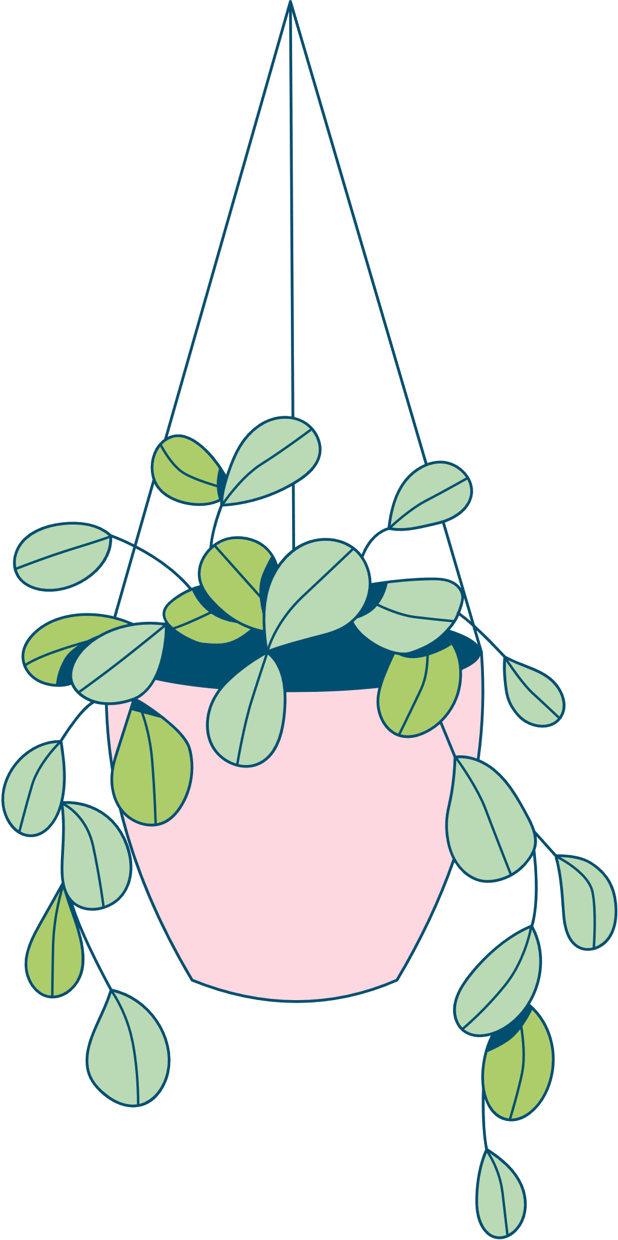

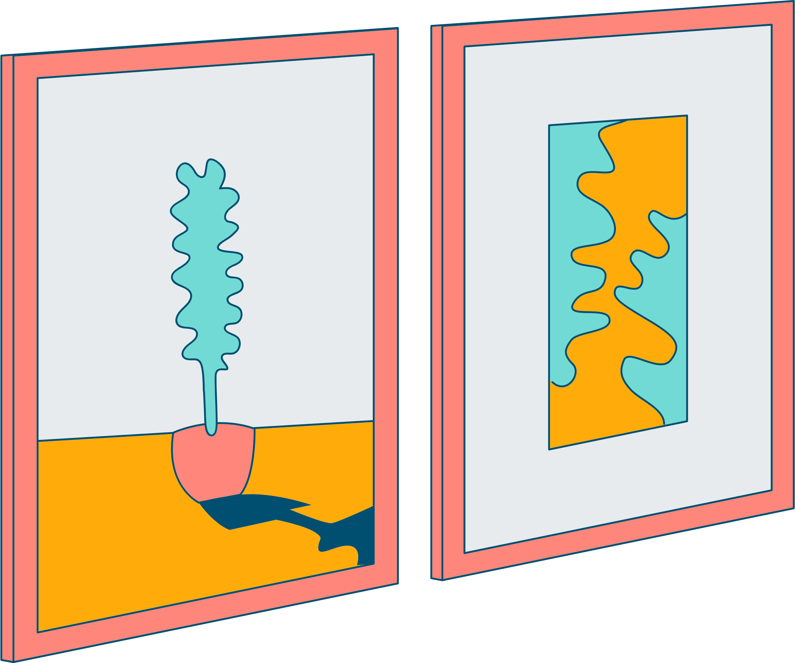
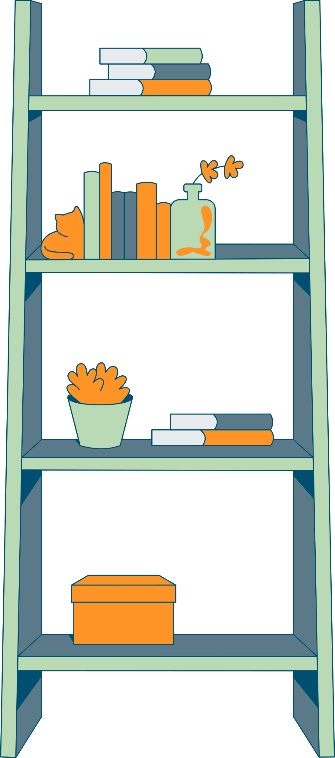
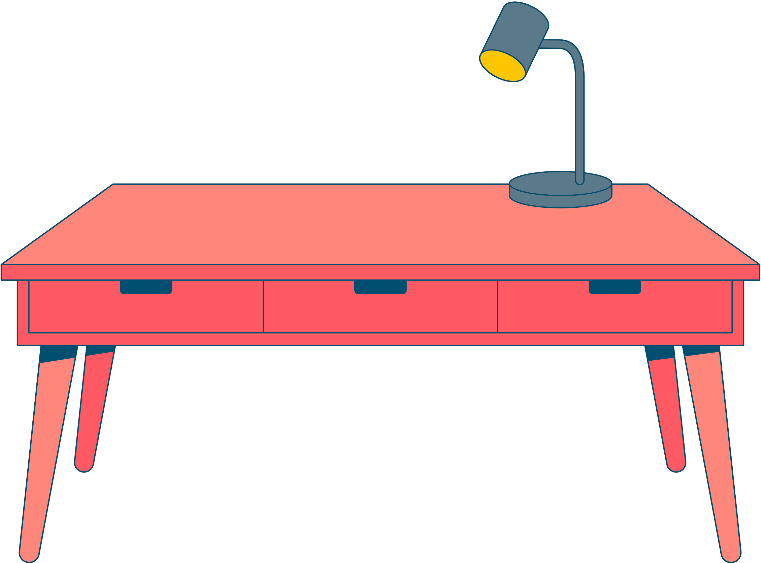
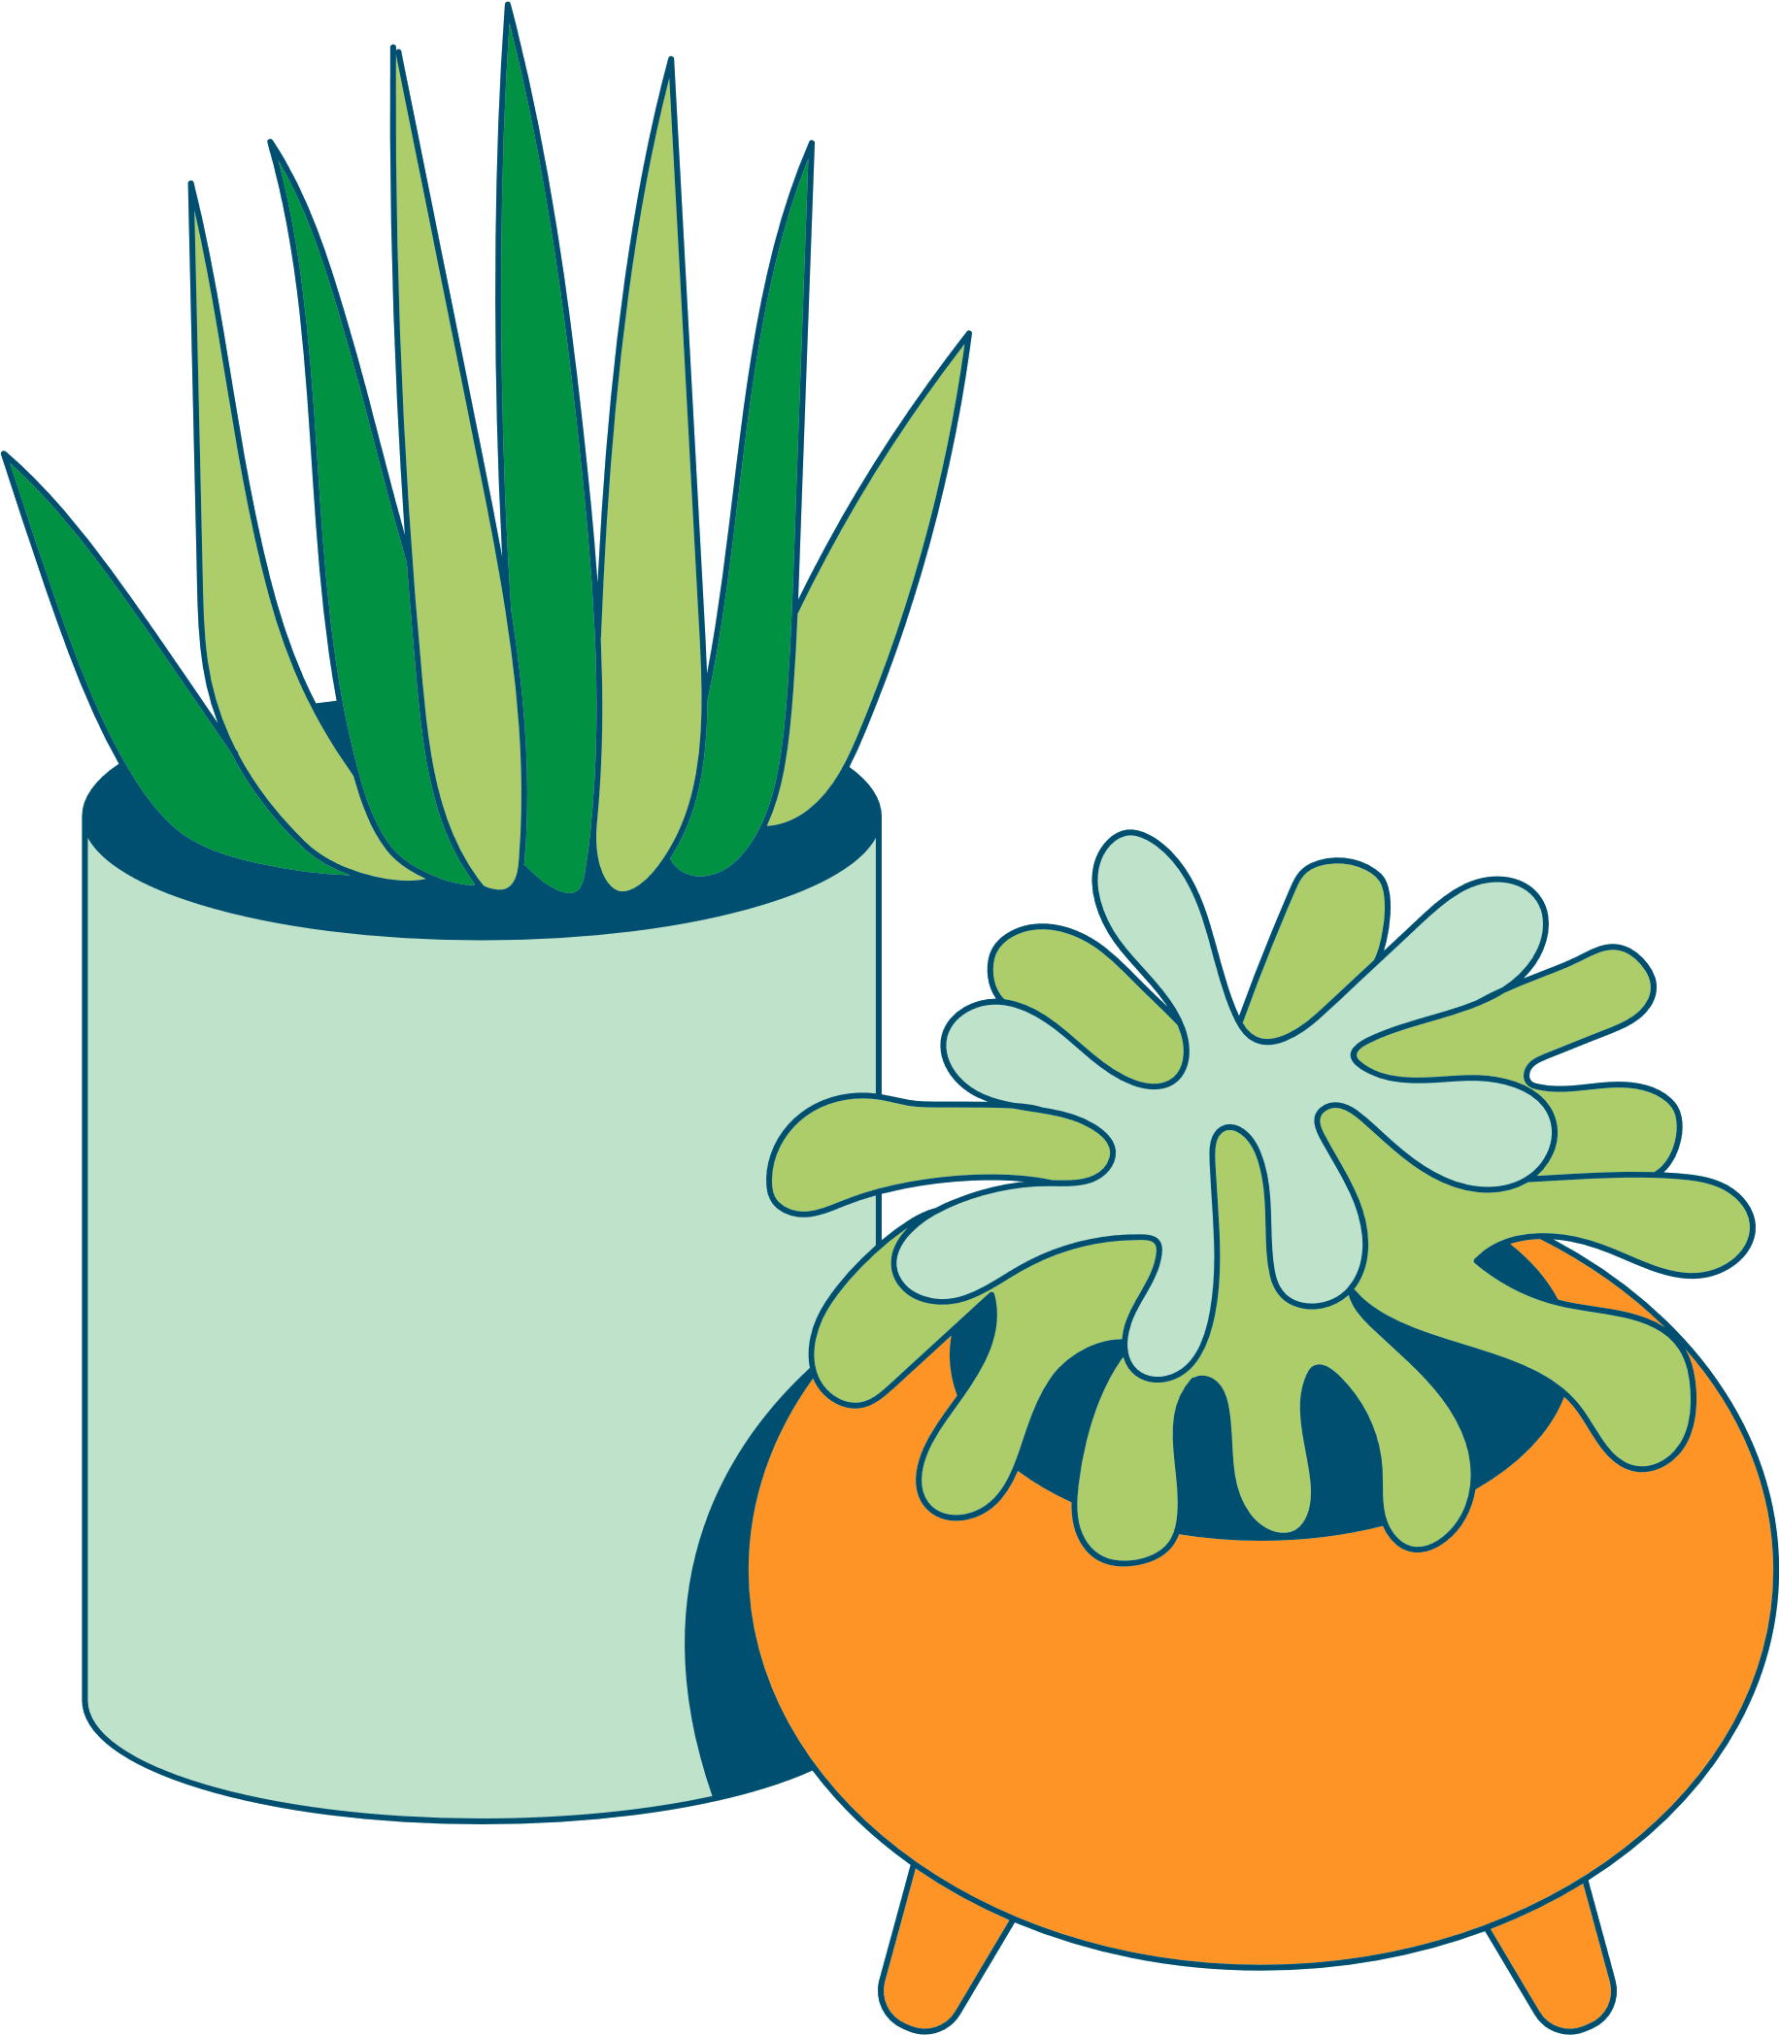
MĨ THUẬT 8
GIÁO VIÊN: BÙI HOÀNG PHONG

Slide 2



KHỞI ĐỘNG
Chơi trò chơi “Đuổi hình bắt chữ”
Thực hiện trò chơi theo đội.
Trong thời gian 1 phút đội nào giơ tay trước sẽ có quyền trả lời.
Đội có nhiều câu trả lời đúng là đội chiến thắng.

Slide 3
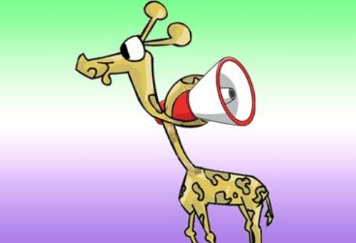
ĐÂY LÀ GÌ?
C
Ổ
L
O
A

Slide 4
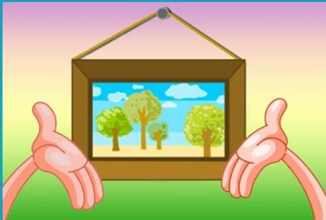
ĐÂY LÀ GÌ?
T
R
A
N
H
T
H
Ủ

Slide 5
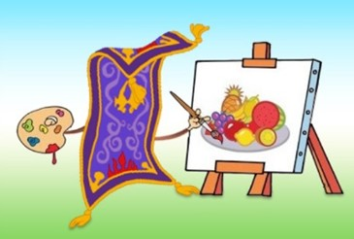
ĐÂY LÀ GÌ?
T
H
Ả
M
H
Ọ
A

Slide 6
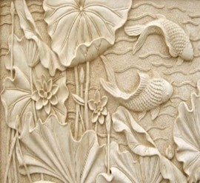
ĐÂY LÀ GÌ?
Đ
I
Ê
U
K
H
Ắ
C

Slide 7

BÀI 3.
THỰC HÀNH NGHỆ THUẬT PHÙ ĐIÊU

Slide 8
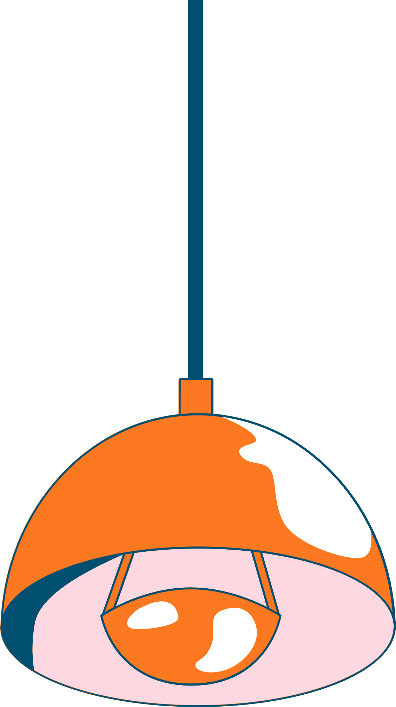

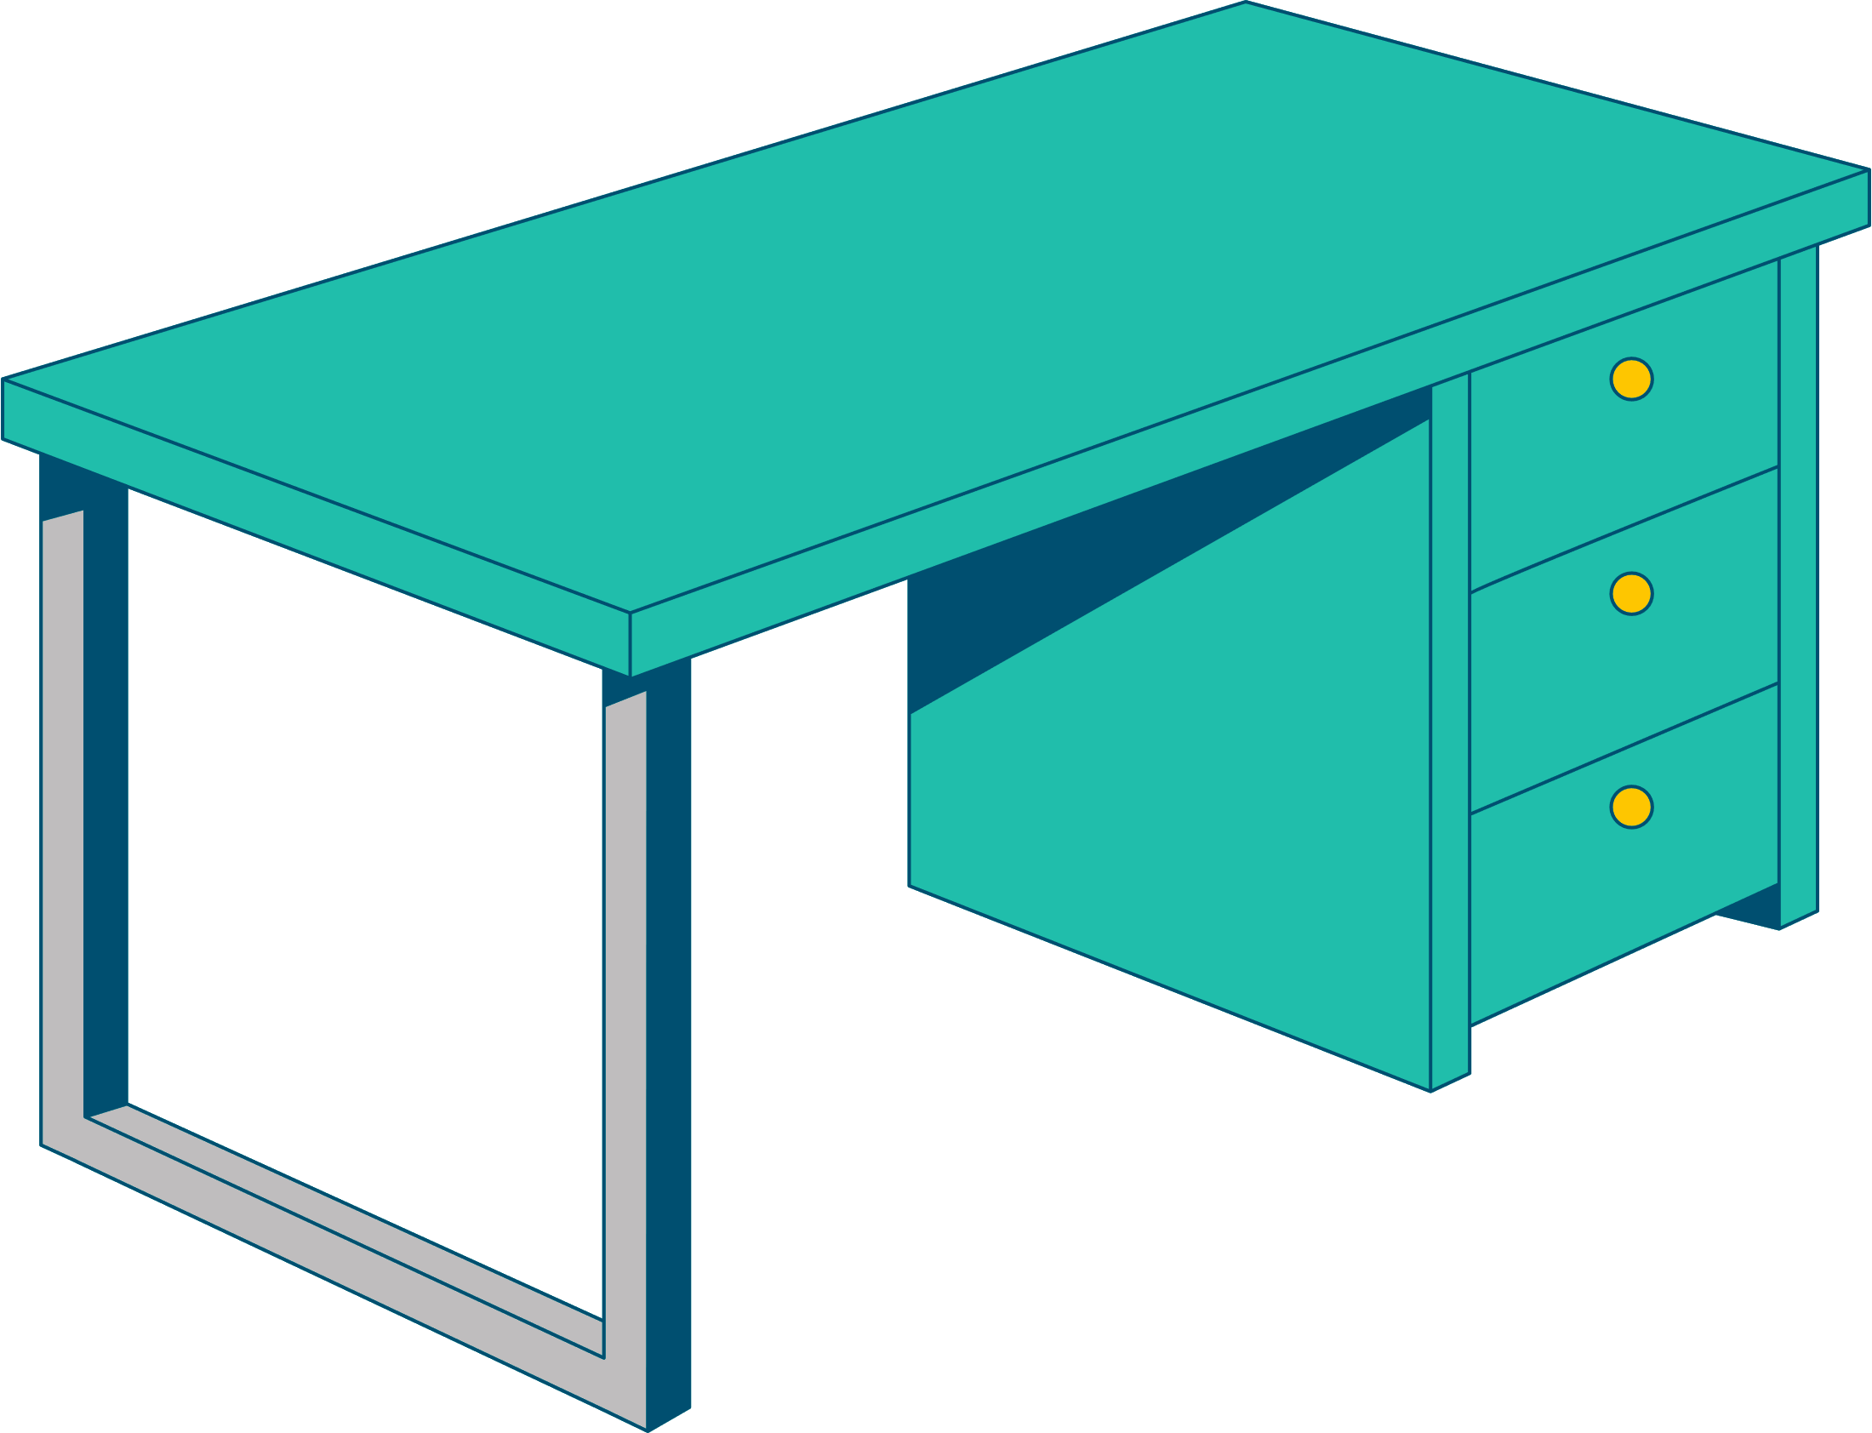
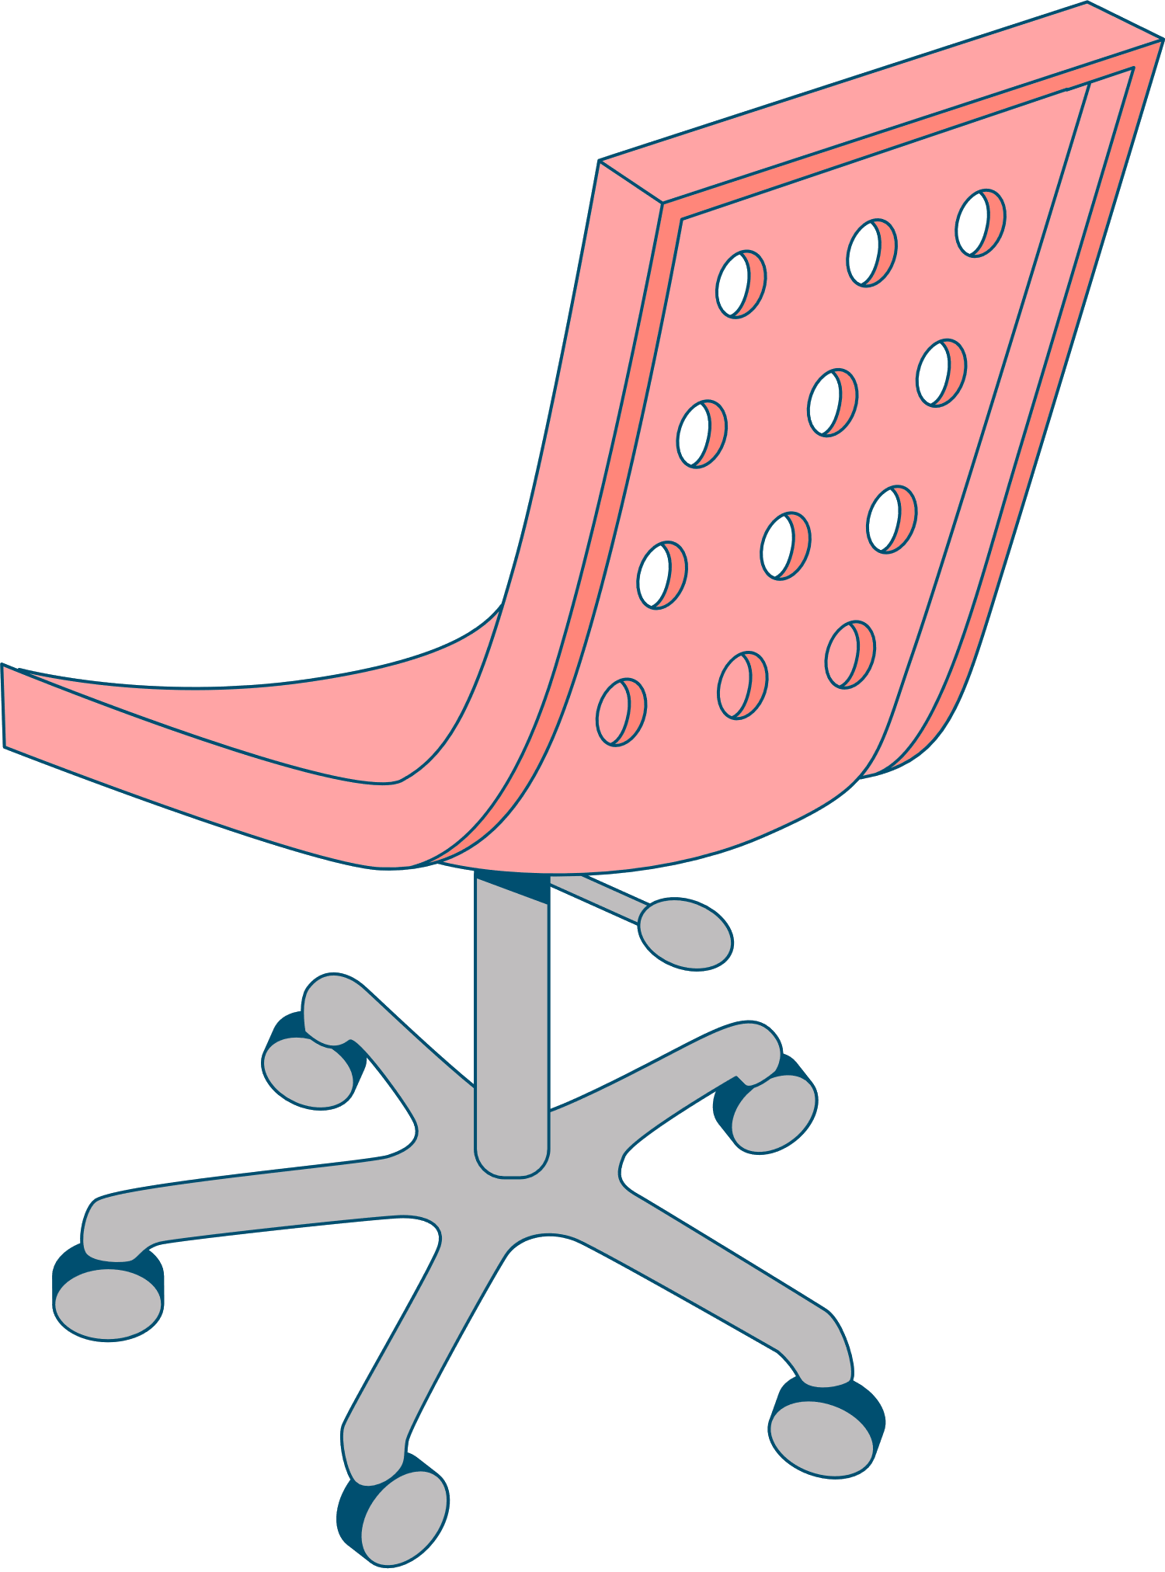
NỘI DUNG BÀI HỌC
01
Quan sát – nhận thức
02
Sáng tạo
03
Thảo luận
04
Ứng dụng

Slide 9

PHẦN 1.
QUAN SÁT – NHẬN THỨC

Slide 10
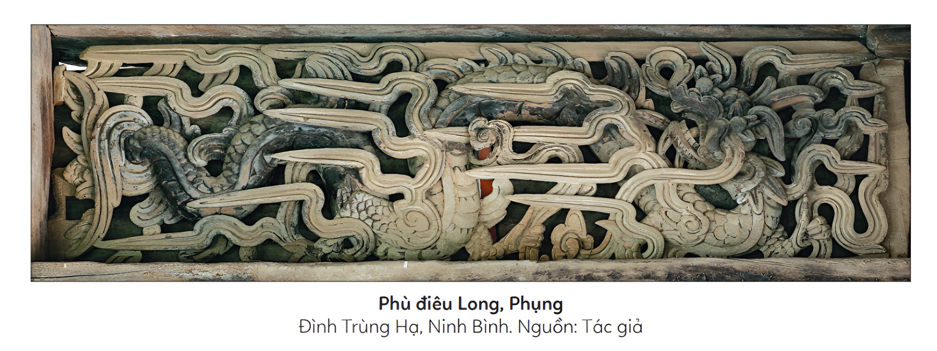

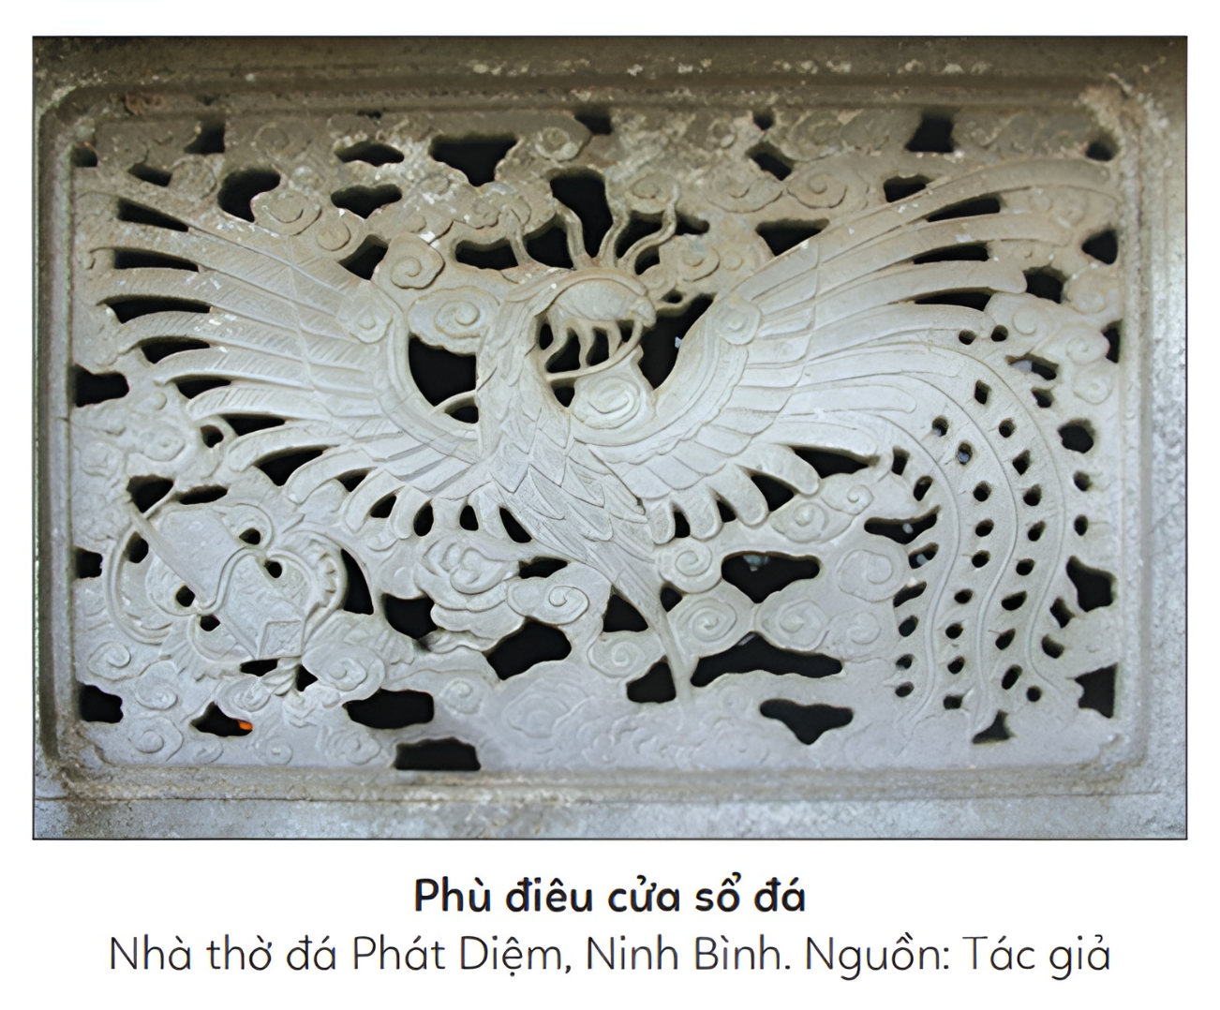
Quan sát hình ảnh và thực hiện yêu cầu
Hình tượng hoa văn được sử dụng trên mỗi bức phù điêu.
Kĩ thuật tạo hình của mỗi bức phù điêu.
Hình tượng và ý nghĩa của mỗi bức phù điêu

Slide 11
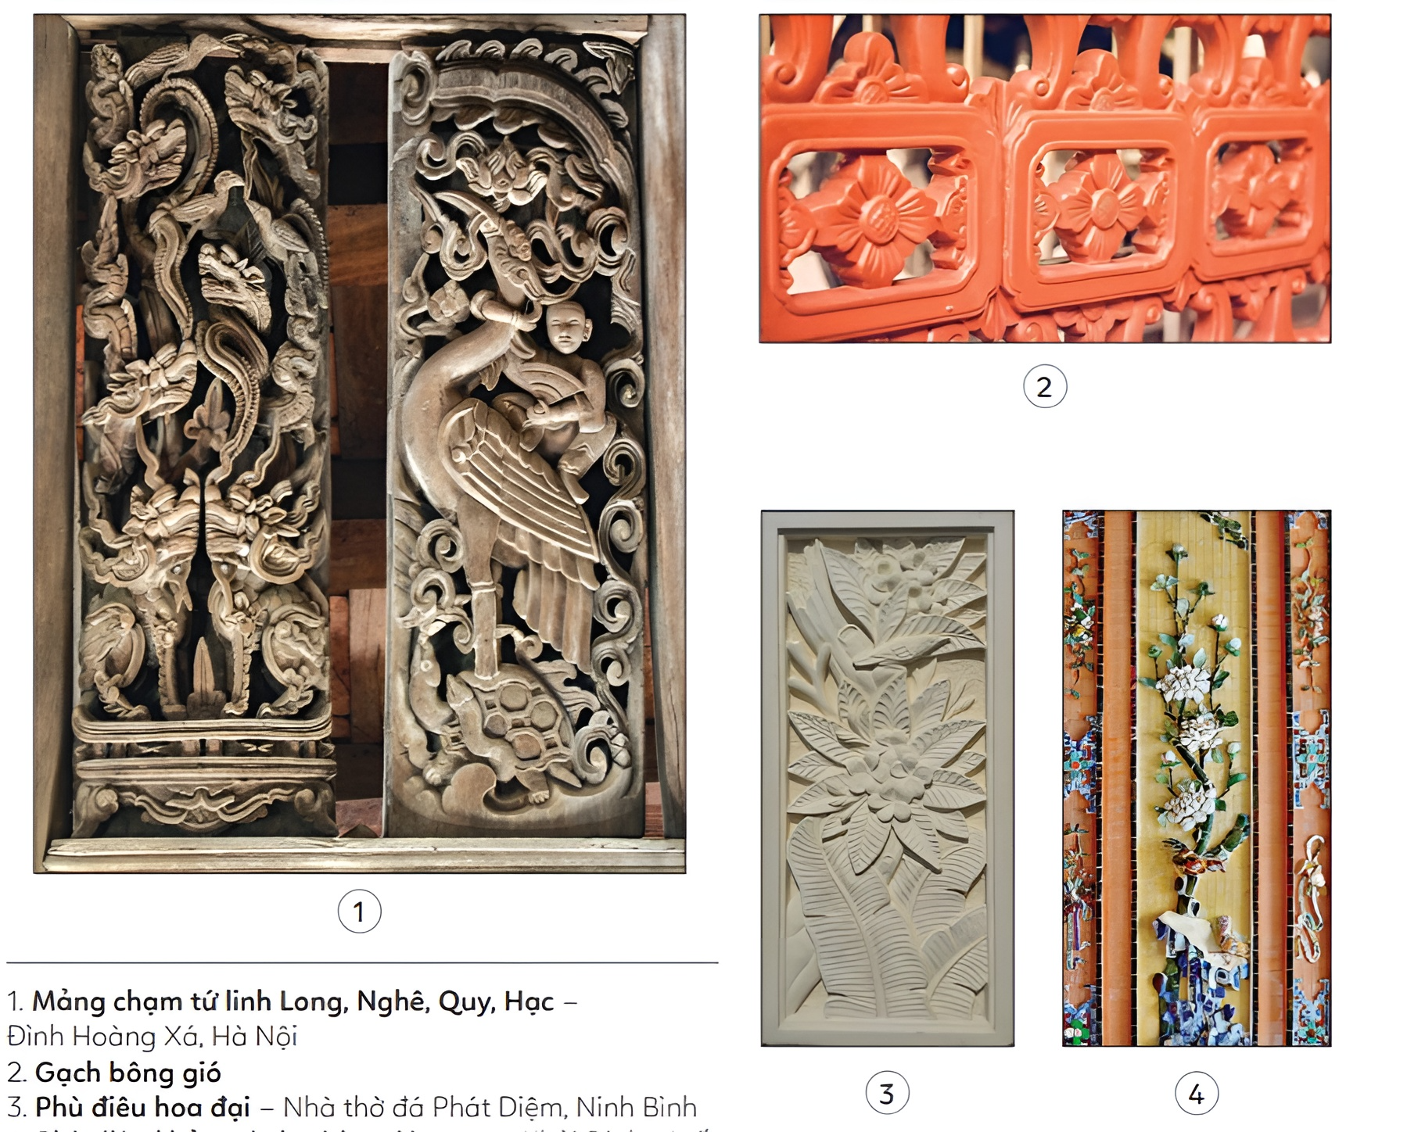
Gạch bông gió
Mảng chạm tứ linh Long, Nghê, Quy, Hạc – Đình Hoàng Xá, Hà Nội
Phù điêu hoa đại – Nhà thờ đá Phát Diệm, Ninh Bình

Slide 12

HÌNH TƯỢNG HOA VĂN
Phù điêu cửa số đá – Nhà thờ đá Phát Diệm, Ninh Bình: Chim công, hình lượn sóng,…
Phù điêu Long Phụng: Con rồng, hình lượn sóng,…
Mảng chạm tứ linh Long, Nghê, Quy, Hạc: Rồng, rùa,…
Gạch bông gió: Hình vuông, hoa,…
Phù điêu khảm sành, sứ, hoa lá: Chim, hoa lá, muông thú,…

Slide 13
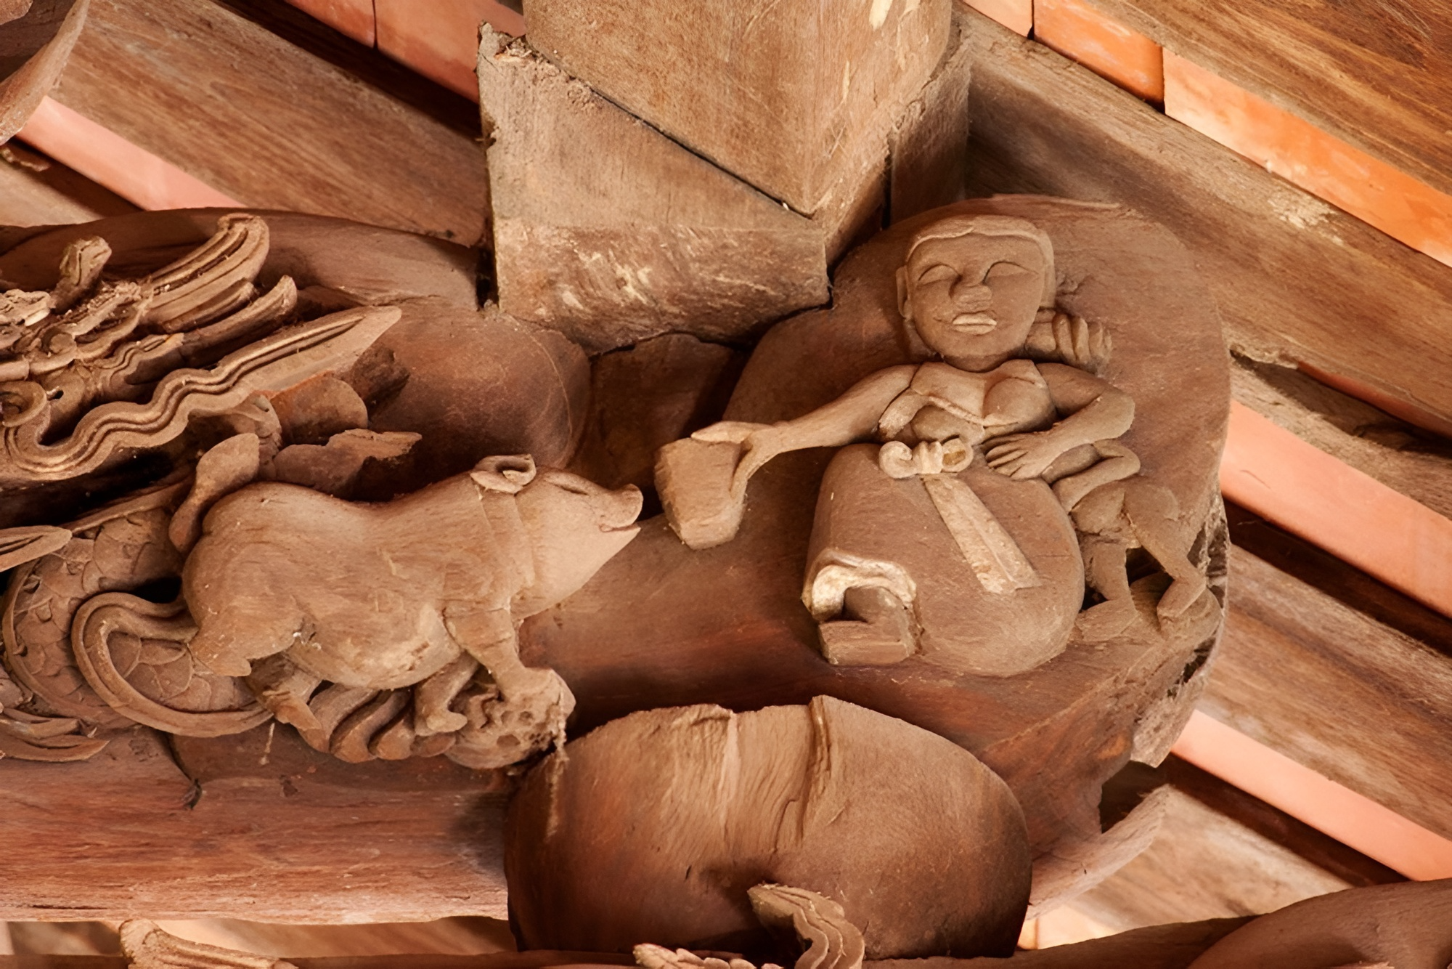
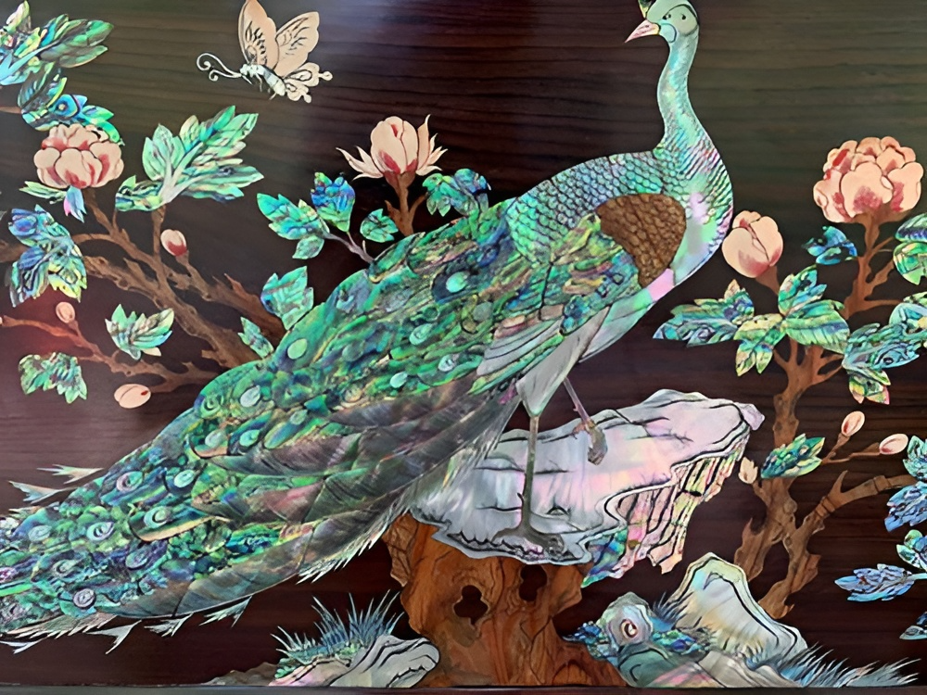
MỘT SỐ KĨ THUẬT TẠO HÌNH
Chạm thủng
Khảm, đắp nổi,…

Slide 14
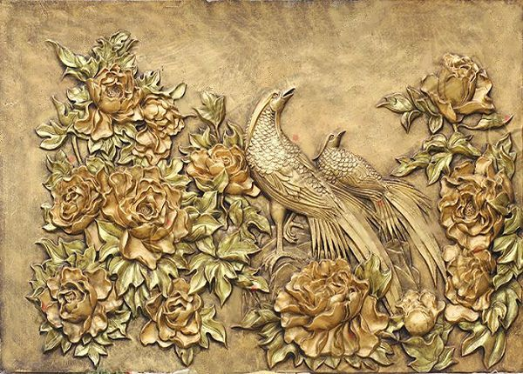
KHÁI NIỆM
Phù điêu: Là một thể loại nghệ thuật điêu khắc, biểu hiện không gian theo quy luật kết hợp 2D và 3D.

Slide 15
CÁC KĨ THUẬT PHÙ ĐIÊU
Chạm thủng: đục, dùi nhọn, dao,... khoét bỏ những phần thừa ở khối đá, gỗ, kim loại để tạo ra những lỗ thủng trên bức phù điêu.
Kĩ thuật đắp nổi: thường được thực hiện trên vật liệu đất, đá, gỗ.
Kĩ thuật khảm: là hoạt động gắn các vật liệu như: sành, sứ, vỏ trai, kim loại, gỗ, đá lên một bề mặt để trang trí.
➔ Ứng dụng: Nghệ thuật phù điêu được ứng dụng đa dạng trong cuộc sống; trang trí kiến trúc, tạo hình sản phẩm,...

Slide 16
PHẦN 2.
SÁNG TẠO

Slide 17
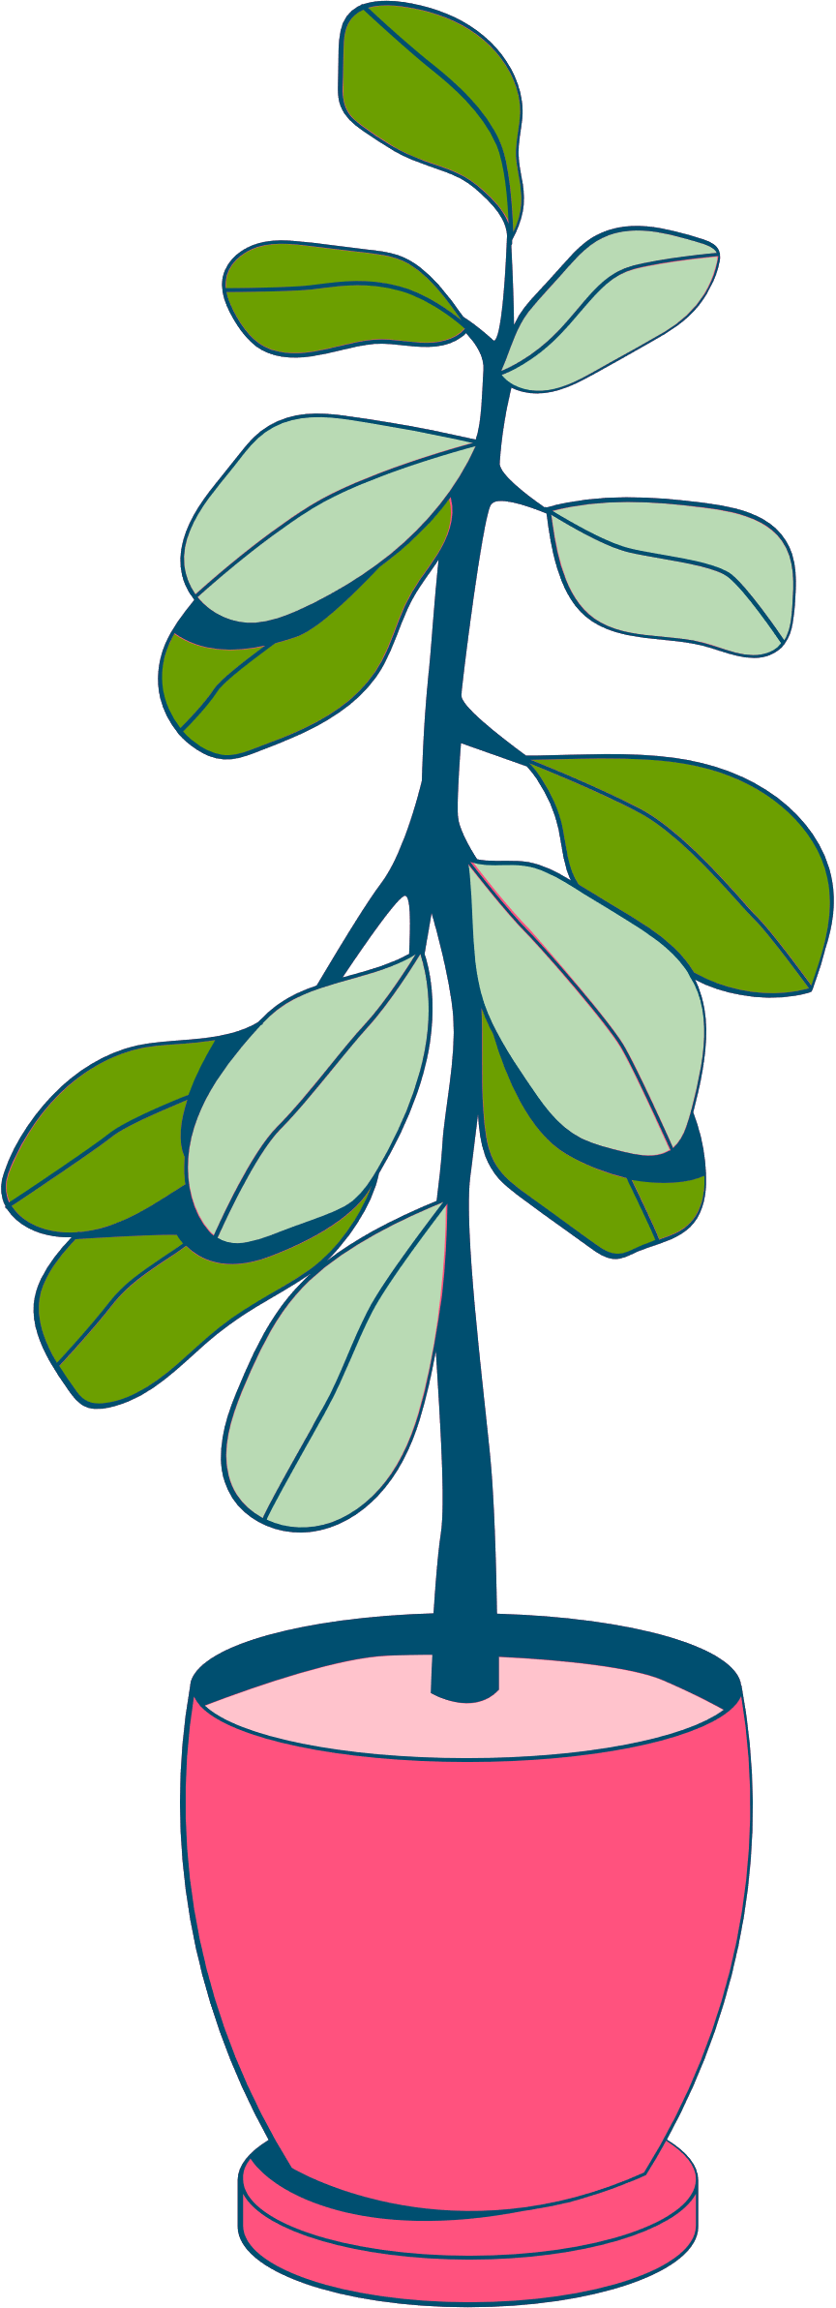
Quan sát các bước tìm ý tưởng cho sản phẩm mĩ thuật
Xác định phương pháp thực hành
Chọn hình tượng chính
3
Xác định nội dung, chủ đề
1
2

Slide 18
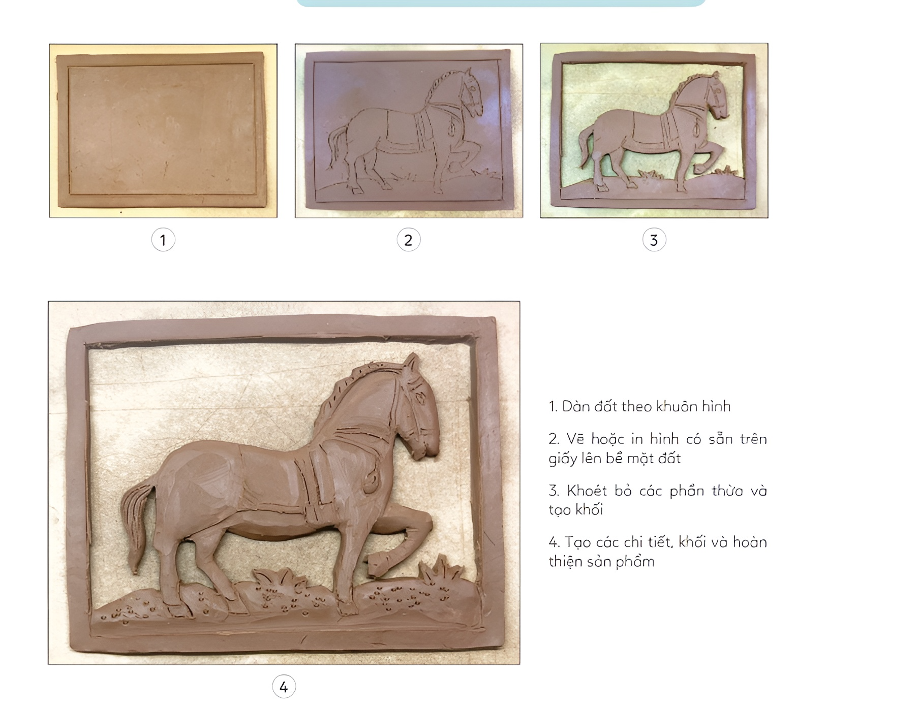

QUAN SÁT HÌNH ẢNH
Quan sát hình ảnh trong SHS tr.13 và thực hiện yêu cầu:
Trình bày ý tưởng tạo hình phù điêu.

Slide 19
CÁC BƯỚC THỰC HIỆN SẢN PHẨM
Bước 1:
Dàn đất theo khuôn hình
Bước 2:
Vẽ hoặc in hình có sẵn trên giấy lên bề mặt đất.
Bước 3:
Khoét bỏ các phần thừa và tạo khối
Bước 4:
Tạo các chi tiết, khối và hoàn thiện sản phẩm.

Slide 20
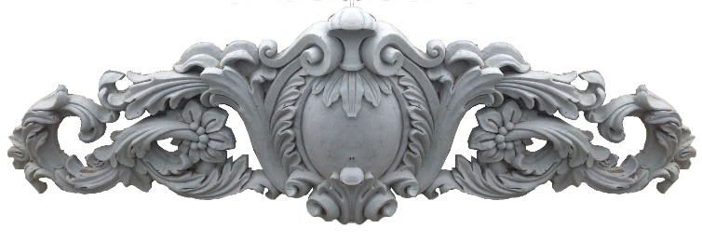
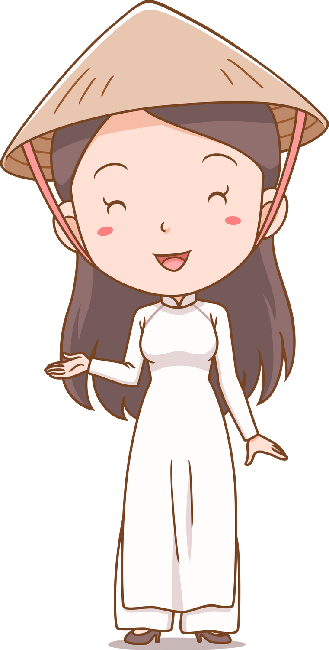
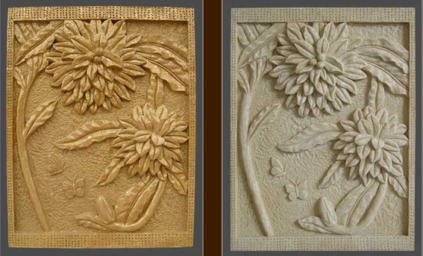
MỘT SỐ MẪU HOA VĂN PHÙ ĐIÊU

Slide 21
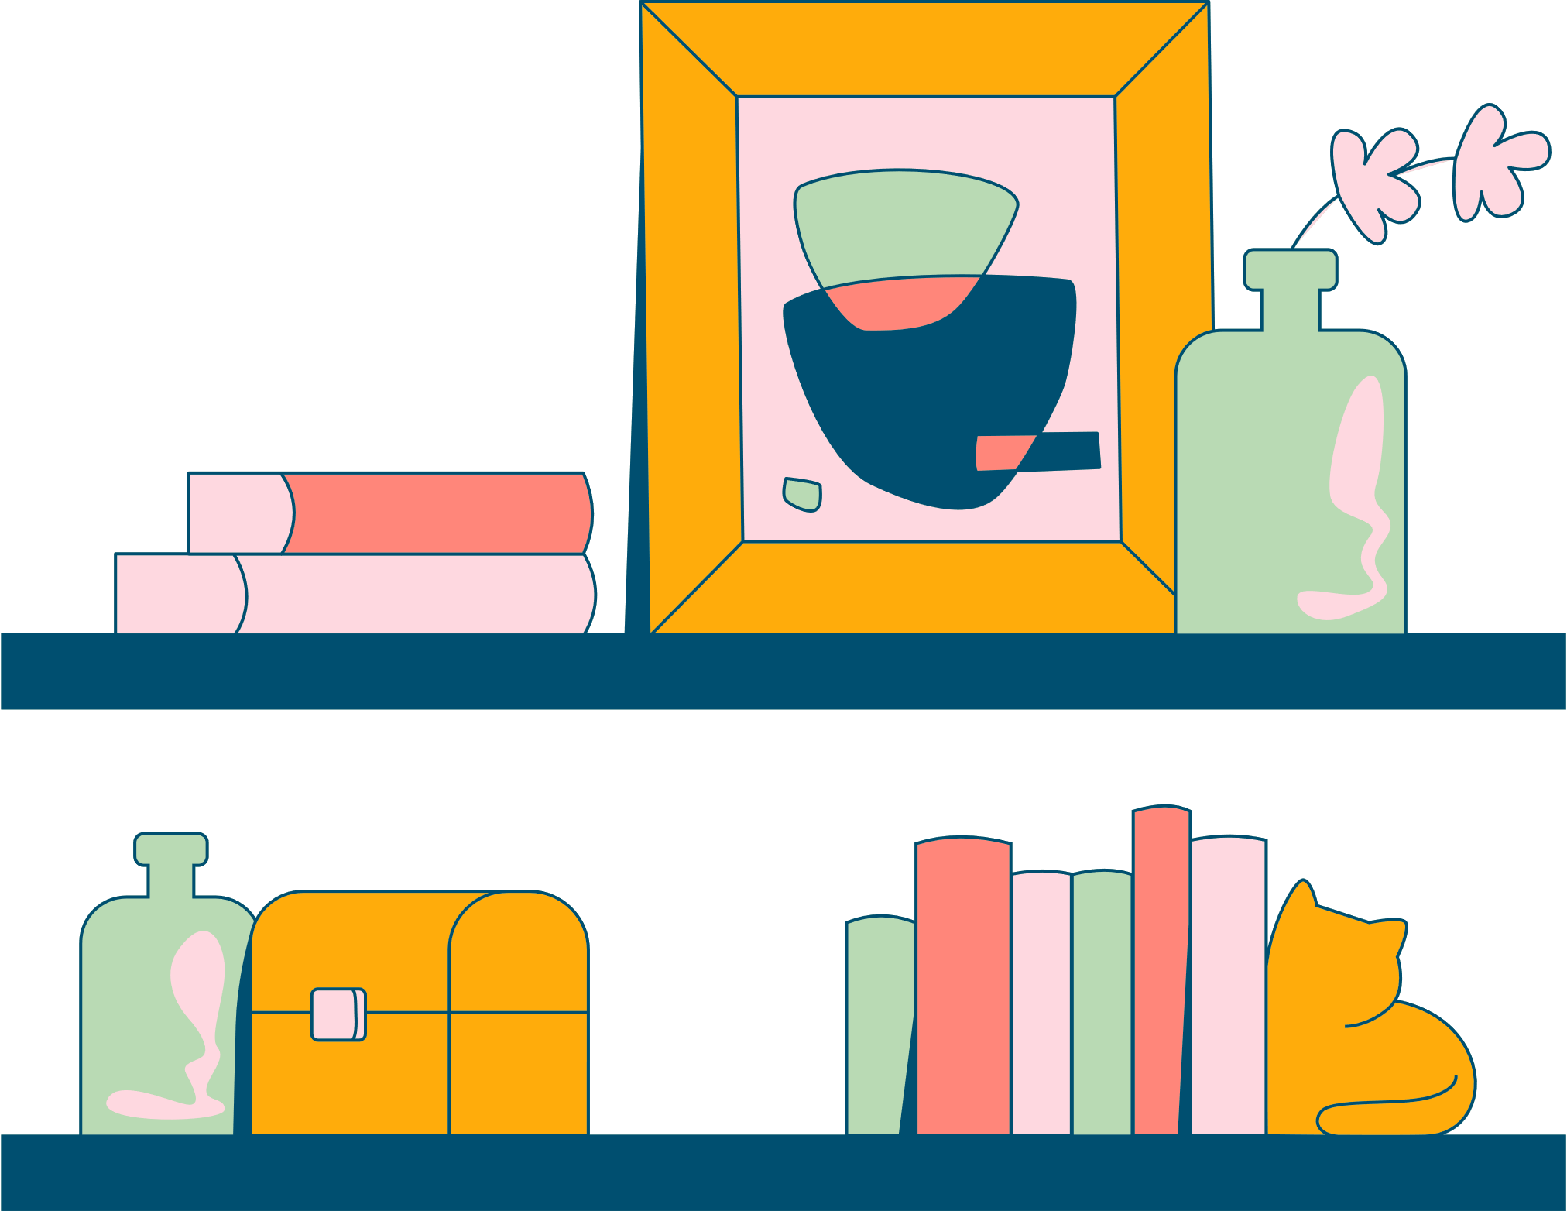

LƯU Ý
Có thể lựa chọn chất liệu phù hợp như: Đất sét, đất nặn, bột, các loại rau củ quả,… để tạo hình phù điêu.
Dàn mỏng miếng đất theo ý tưởng để đễ thực hiện.
Có thể vẽ trực tiếp hoa văn lên bề mặt đất hoặc vẽ trên giấy sau đó in lên.
Có thể gắn các chi tiết (hạt, sỏi, khuy áo,…) lên bề mặt để tạo hiệu quả thẩm mĩ cho bức phù điêu.

Slide 22
ĐỀ BÀI
Em hãy tạo hình một sản phẩm phù điêu theo ý thích.
Yêu cầu:
Tạo hình phù điêu nổi lên hoặc lõm xuống trên một bề mặt phẳng.
Sắp xếp bố cục trong khuôn khổ hình chữ nhật.
Đặt tên cho sản phẩm.

Slide 23
PHẦN 3.
THẢO LUẬN

Slide 24
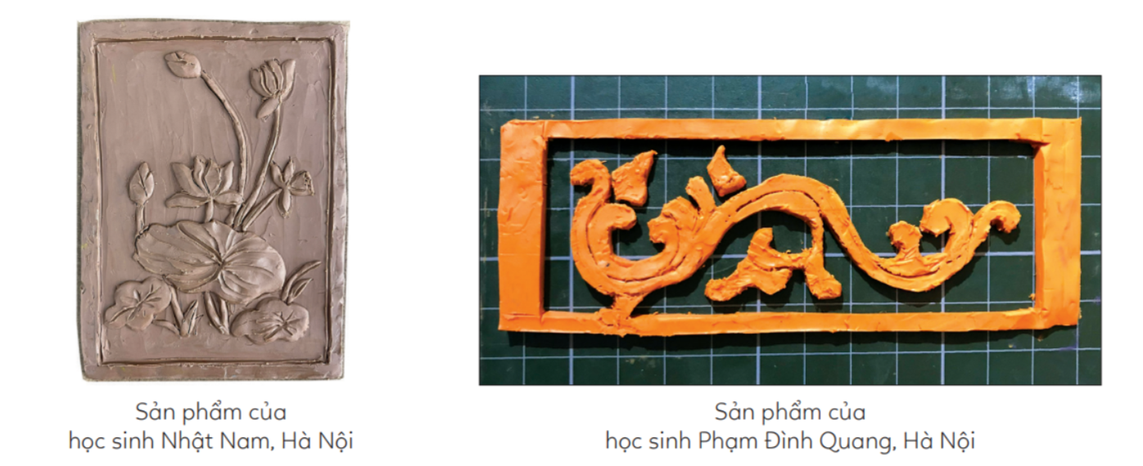
TRƯNG BÀY SẢN PHẨM VÀ CHIA SẺ
Ý tưởng về sản phẩm của mình.
Kĩ thuật điêu khắc thể hiện trên sản phẩm.
Nhận xét, góp ý cho sản phẩm của bạn.

Slide 25
PHẦN 4.
ỨNG DỤNG

Slide 26
Quan sát sản phẩm mĩ thuật và trả lời câu hỏi:
Qua bài học, em có thể vận dụng kiến thức về nghệ thuật phù điêu để sáng tạo thêm những sản phẩm nào?
Phù điêu có thể được sử dụng như thế nào cho cuộc sống?

Slide 27

Có thể sử dụng các sản phẩm phù điêu để sáng tạo ứng dụng trong nghệ thuật kiến trúc nội thất và ngoại thất.
Có thể áp dụng các kĩ thuật phù điêu để ứng dụng vào trang trí bánh, đĩa hoa quả, thức ăn để tạo nên những món ăn hấp dẫn và đẹp mắt.

Slide 28
HƯỚNG DẪN VỀ NHÀ
Ôn lại kiến thức đã học:
Thực hiện phù điêu hoa văn theo kĩ thuật trổ thùng hoặc khoét lõm.
Giá trị thẩm mĩ, ý nghĩa của hoa văn trên tác phẩm phù điêu.
Hoàn thành sản phẩm mĩ thuật.
Chuẩn bị bài học mới, Bài 4. Nghệ thuật trang trí không gian ngoài trời.

Slide 29
CẢM ƠN CÁC EM
ĐÃ LẮNG NGHE!

